Slide 1
Bases de Datos
NoSQL

Slide 2
NoSQL
Las Bases de Datos NoSQL (“No sólo SQL”) es una amplia clase de sistemas de gestión de bases de datos que difieren del modelo clásico de SGBDR (Sistema de Gestión de Bases de Datos Relacionales) en aspectos importantes, siendo el más destacado que no usan SQL como lenguaje principal de consultas.
Los datos almacenados no requieren estructuras fijas como tablas, normalmente no soportan operaciones JOIN, ni garantizan completamente ACID (atomicidad, consistencia, aislamiento y durabilidad).
Generalmente, su arquitectura es distribuida almacenando la información en más de una máquina del sistema. Por lo tanto, los sistemas que las soportan tienen una mayor escalabilidad horizontal (a mayor número de nodos mayor rendimiento) y también mayor tolerancia ante fallos en los distintos nodos.
Los sistemas NoSQL se denominan a veces "no solo SQL" para subrayar el hecho de que también pueden soportar lenguajes de consulta de tipo SQL.

Slide 3
NoSQL
Las bases de datos NoSQL se clasifican según su forma de almacenar los datos, y comprenden categorías como clave-valor, las implementaciones de BigTable, bases de datos documentales, y bases de datos orientadas a grafos.
Están altamente optimizadas para las operaciones recuperar y agregar, y normalmente no ofrecen mucho más que la funcionalidad de almacenar los registros (p.ej. almacenamiento clave-valor). La pérdida de flexibilidad en tiempo de ejecución, comparado con los sistemas SQL clásicos, se ve compensada por ganancias significativas en escalabilidad y rendimiento cuando se trata con ciertos modelos de datos.
Los sistemas de bases de datos NoSQL crecieron con las principales redes sociales, como Google, Amazon, Twitter y Facebook. Estas tenían que enfrentarse a desafíos con el tratamiento de datos que las tradicionales SGBDR no solucionaban.

Slide 4
Ventajas
Estos sistemas responden a las necesidades de escalabilidad horizontal que tienen cada vez más empresas.​
Pueden manejar enormes cantidades de datos.
No generan cuellos de botella.
Escalamiento sencillo.
Diferentes DBs NoSQL para diferentes proyectos.
Se ejecutan en clusters de máquinas baratas.

Slide 5
Desventajas
Las bases de datos NoSQL al ser de código abierto poseen un soporte diferente al soporte que ofrecen las compañías comerciales a sus productos.
Algunos productos pueden no estar lo suficientemente maduros para algunas empresas.
Limitaciones de Inteligencia de Negocios.- Hay una o dos cuestiones acerca de las capacidades de BI de las bases de datos NoSQL. ¿Pueden estas bases de datos proporcionar la clase de minería de datos rigurosos que las empresas se utilizan con las SGBDRes? ¿Cuántos conocimientos de programación se necesitan para hacer la consulta ad hoc y análisis?.
La falta de experiencia.- La novedad de NoSQL significa que no hay una gran cantidad de desarrolladores y administradores que conocen la tecnología.
Problemas de compatibilidad.- A diferencia de las bases de datos relacionales, que comparten ciertos estándares, las bases de datos NoSQL tienen pocas normas en común. Cada base de datos NoSQL tiene su propia API, las interfaces de consultas son únicas y tienen peculiaridades. Esta falta de normas significa que es imposible cambiar simplemente de un proveedor a otro.

Slide 6
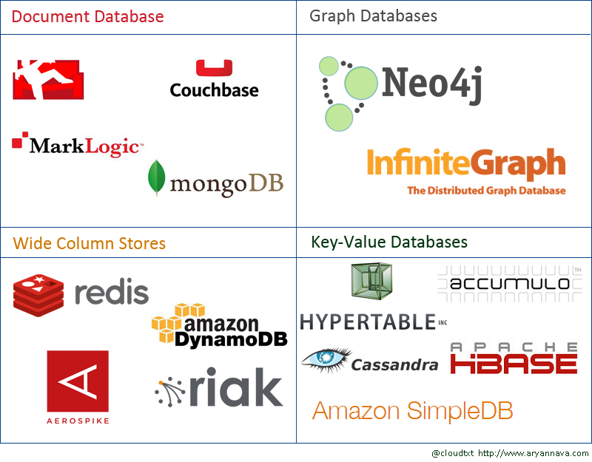
Tipos de Base de Datos NoSQL
Notes:
Explicar la diferencia entre las relacionales.
Y exponer las ventajas y desventajas de ambos tipos de base de datos

Slide 7
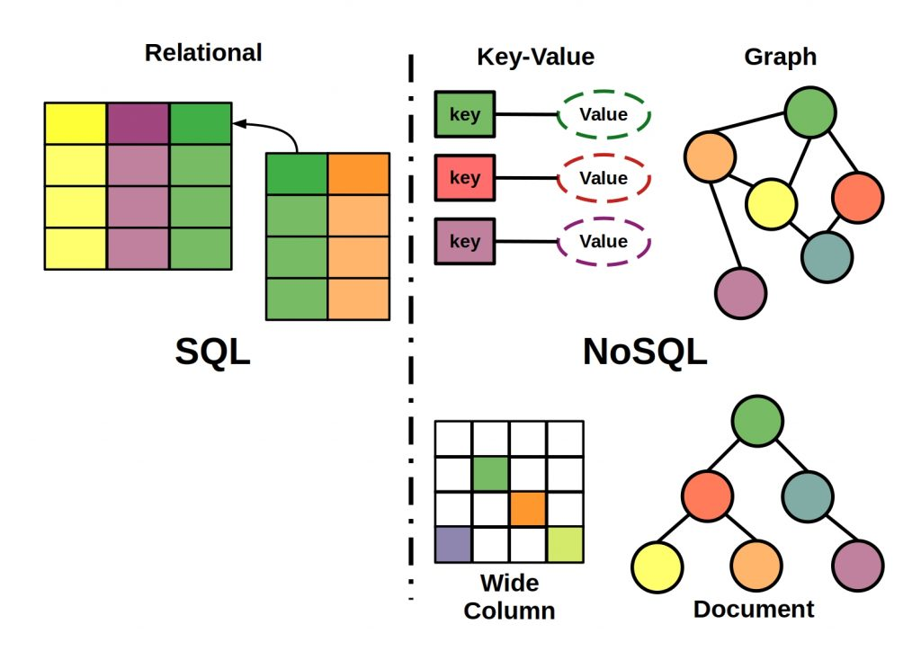

Slide 8
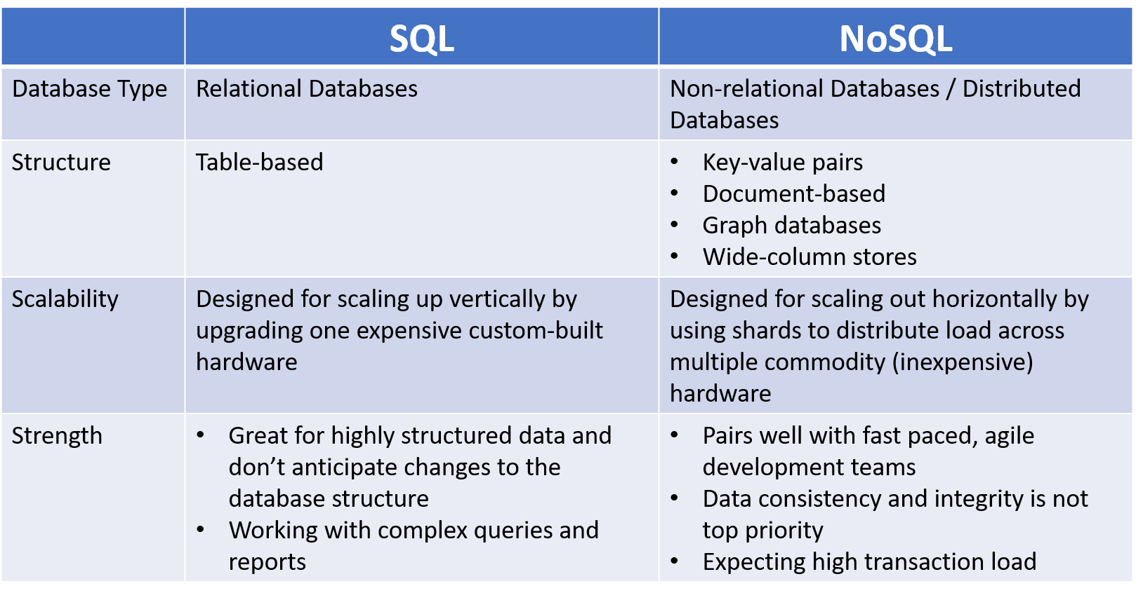
SQL vs NoSQL

Slide 9
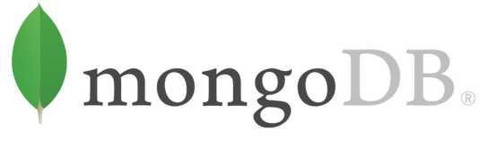
Intro a

Slide 10

MongoDB
MongoDB (del inglés humongous, "enorme" es un sistema de base de datos NoSQL, orientado a documentos y de código abierto.
En lugar de guardar los datos en tablas, tal y como se hace en las bases de datos relacionales, MongoDB guarda estructuras de datos BSON (una especificación similar a JSON) con un esquema dinámico, haciendo que la integración de los datos en ciertas aplicaciones sea más fácil y rápida.
MongoDB es una base de datos adecuada para su uso en producción y con múltiples funcionalidades.
Esta base de datos se utiliza mucho en la industria,​ contando con implementaciones en empresas como ElectronicArts, eBay, MetLife, etc.​

Slide 11
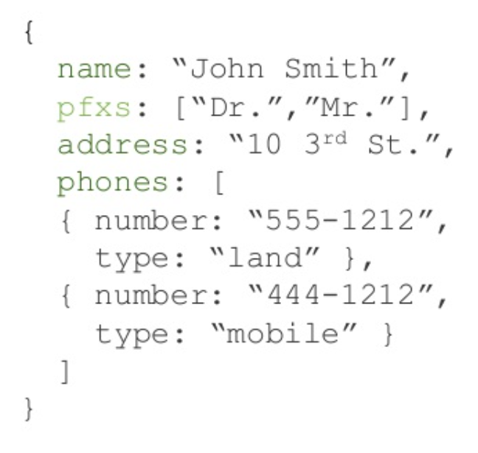
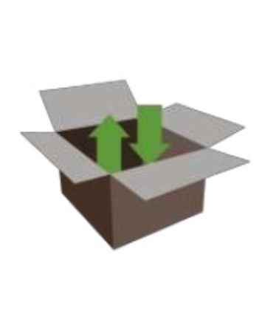

MongoDB: El lider Bases de Datos NoSQL
Lleno de herramientas
Alto Performance
Escalable
Open - Source
Document Data Model

Slide 12
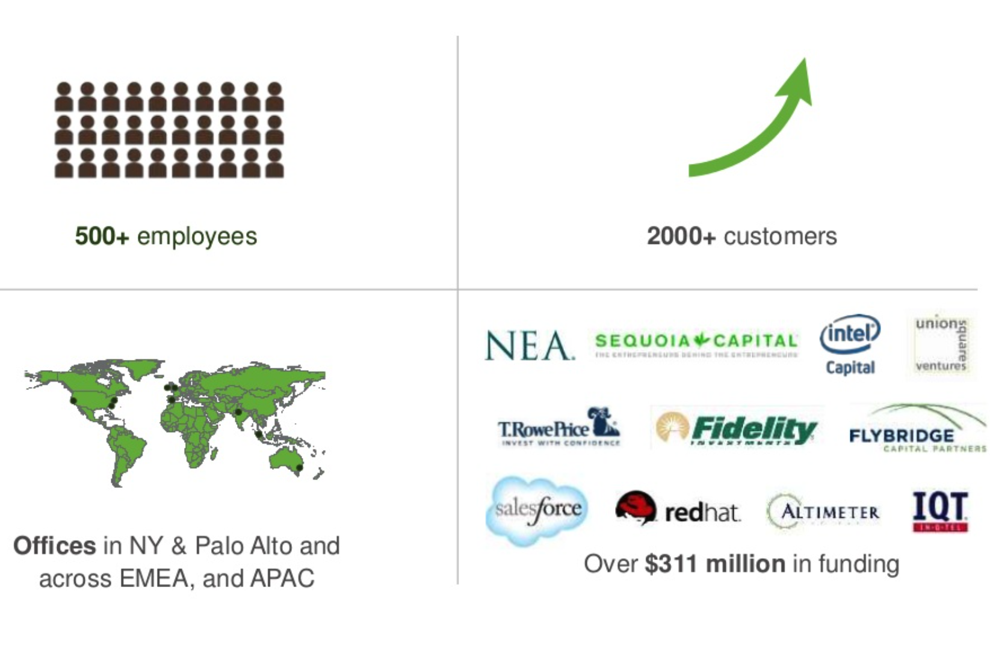

Slide 13
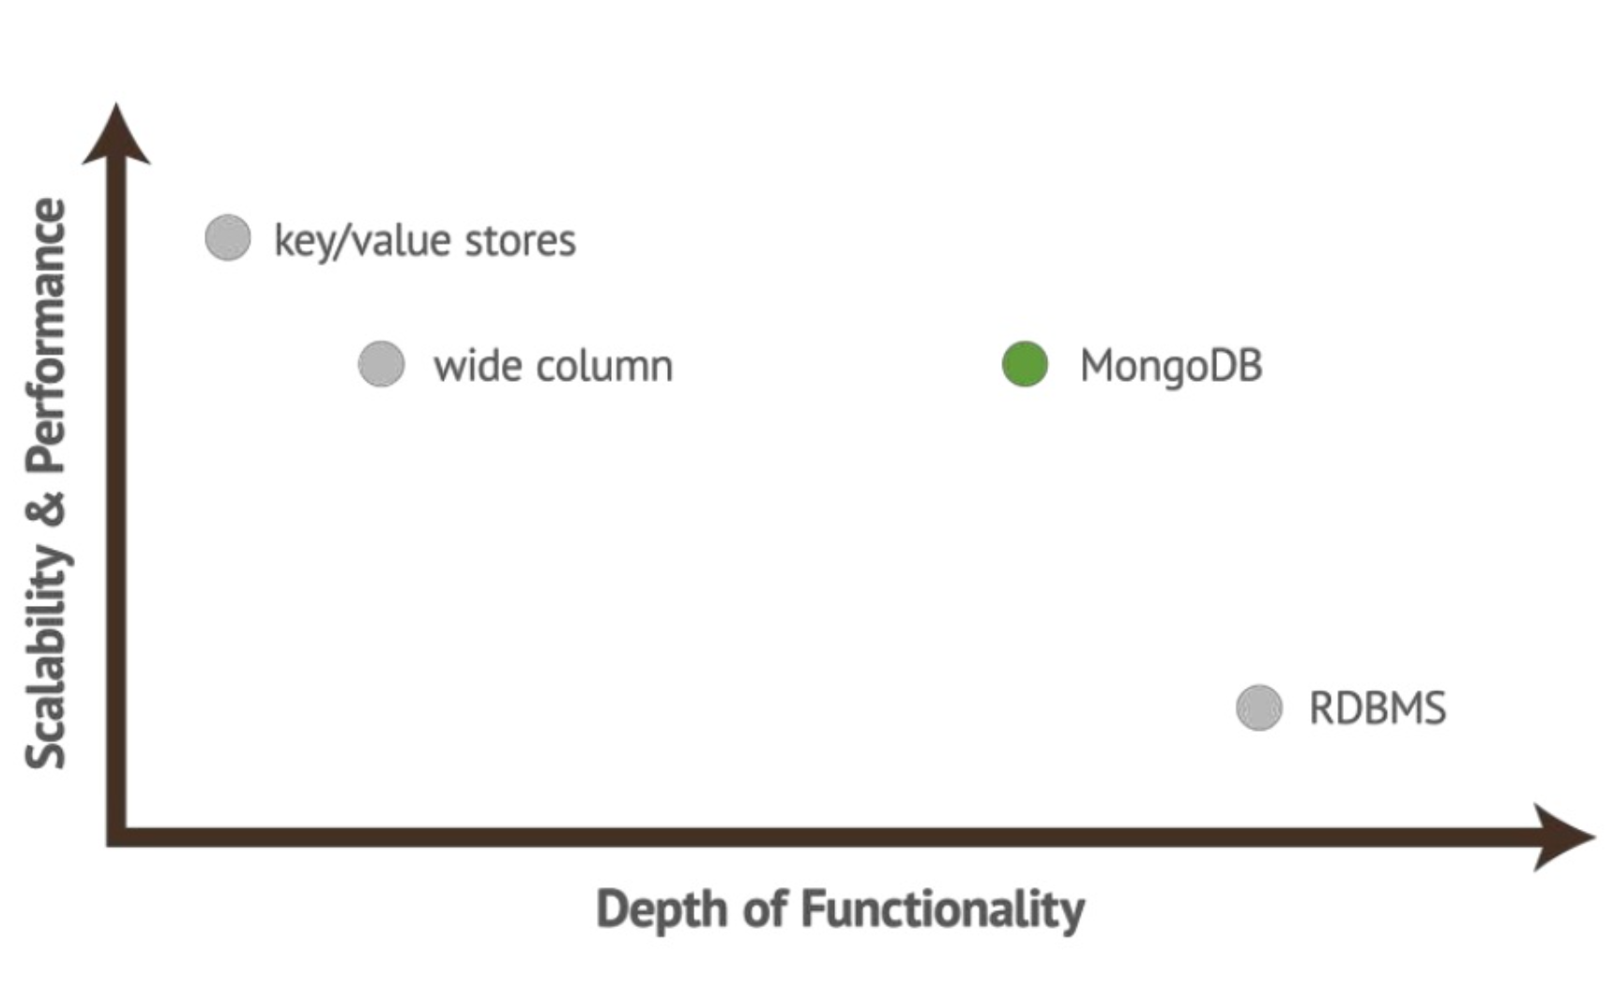

Slide 14
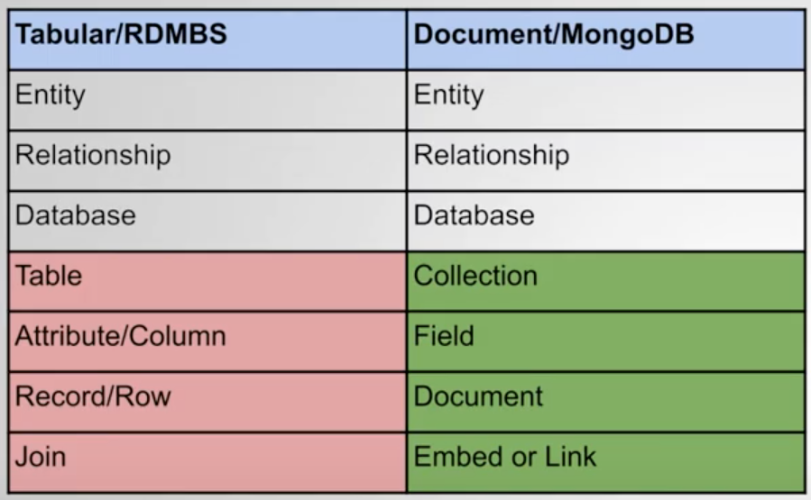

Slide 15
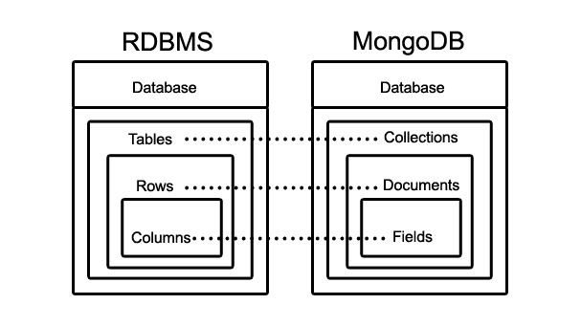

Slide 16
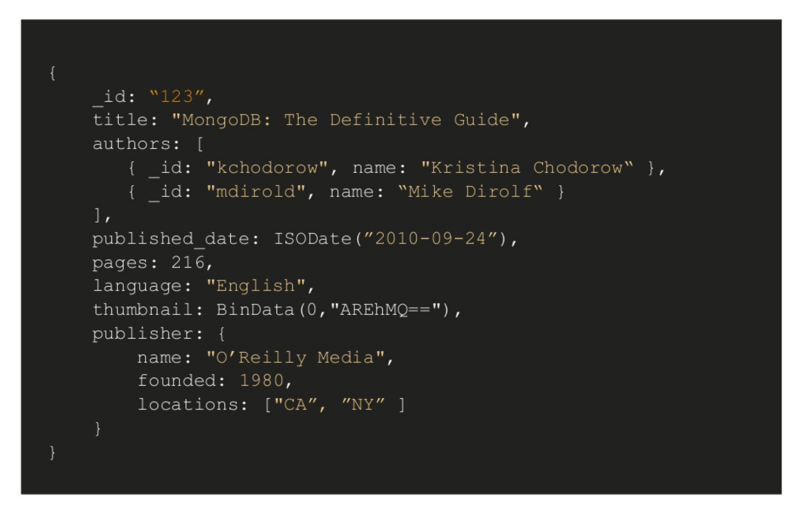

Slide 17
MongoDB es Schemaless
No tener schema significa que no hay una estructura fija que le dé forma a los documentos que almacenamos. Estos pueden tener diferentes esquemas y pueden variar sus propiedades.
Si bien esto es una gran ventaja, tampoco hay que abusar de ella porque nuestra base deja de ser eficiente al momento de realizar búsquedas.
Notes:
https://www.robinwieruch.de/why-graphql-advantages-disadvantages-alternatives/

Slide 18
Un escenario NoSQL
Resuelven necesidades habituales, tanto aplicaciones web, apps móviles o en el Internet de las Cosas. Pero no se puede decir que se adapten a todo tipo de proyectos.
En general, podemos encontrar de utilidad una base de datos NoSQL cuando nuestras necesidades son las siguientes, conocidas como las “3V”.
Velocidad
Volumen
Variabilidad
Notes:
https://www.robinwieruch.de/why-graphql-advantages-disadvantages-alternatives/

Slide 19
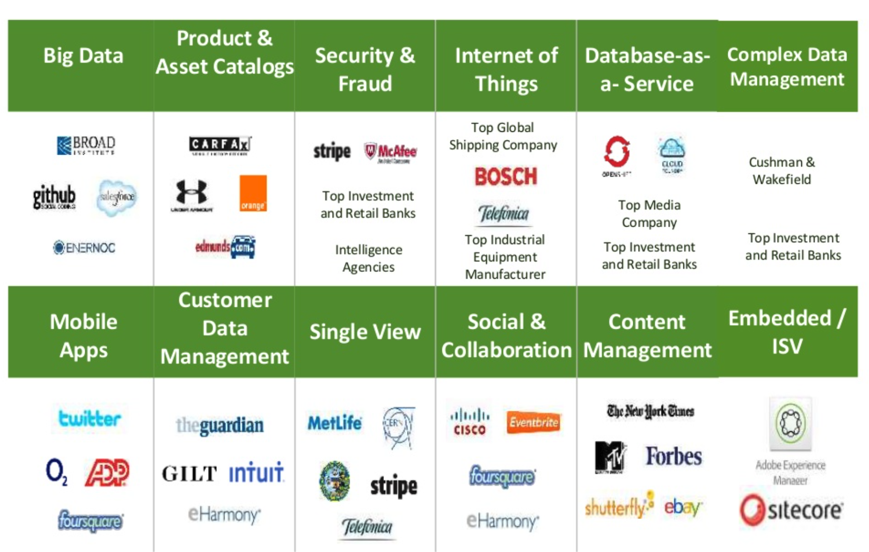
Ejemplos de uso de MongoDB

Slide 20
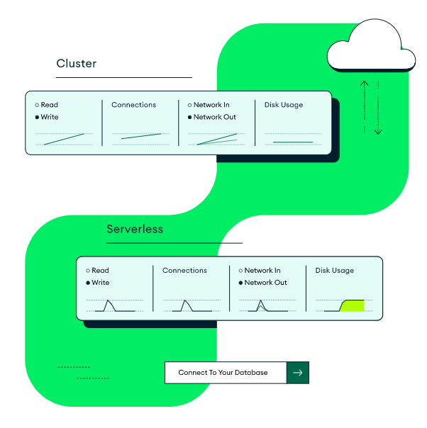
Mongo DB ATLAS
La plataforma de datos para desarrolladores de en la nube.
Un conjunto integrado de servicios de datos y bases de datos en la nube para acelerar y simplificar la forma en que construye con datos.
El servicio de base de datos en la nube más avanzado del mercado, con distribución de datos y movilidad inigualables en AWS, Azure y Google Cloud, automatización integrada para la optimización de recursos y cargas de trabajo

Slide 21
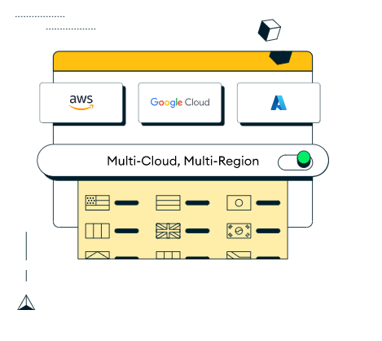
MongoDB ATLAS
Corre en cualquier parte del mundo con Atlas. Implemente una base de datos en más de 90 regiones en AWS, Azure y Google Cloud, y expándase para ser global, multirregional o multinube cuando lo necesite.
Ancle datos a regiones para un cumplimiento estricto y una latencia ultrabaja.

